Slide 1
Trabajo Práctico nº 5: Análisis espectral de señales
Y = fft(X) calcula la transformada discreta de Fourier (DFT) de X utilizando un algoritmo de transformada rápida de Fourier (FFT).
Si X es un vector, fft(X) devuelve la transformada de Fourier del vector.
Si X es una matriz, fft(X) trata las columnas de X como vectores y devuelve la transformada de Fourier de cada columna.
Si X es un arreglo multidimensional, fft(X) trata los valores en la primera dimensión del arreglo cuyo tamaño no es igual a 1 como vectores y devuelve la transformada de Fourier de cada vector.
clear;
close all;
Fs=44100; %frecuencia de muestreo
y=audioread('A4ioc.wav');
c = fft(y); %transformada rápida de Fourier
mag=abs(c); %amplitud de la transformada rápida
mag = 2*mag(1:floor(length(c)/2)); %amplitud del espectro luego del folding
deltaf=Fs/length(y);
f = 0:deltaf:(length(mag)-1)*deltaf; %valores de frecuencia analizados
figure
plot(f,mag)%gráfica del espectro de frecuencias
clear all
close all
[data, fs] = audioread('CN20.wav');
save C:\Users\simaf\Documents\MATLAB\TestTP3\C20N.txt data -ASCII
Convertir de .wav a .txt

Slide 2
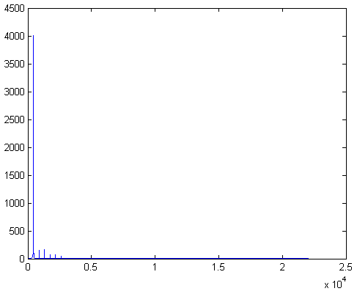
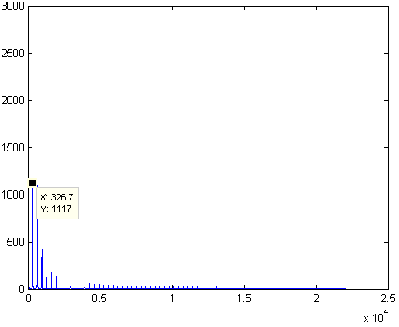
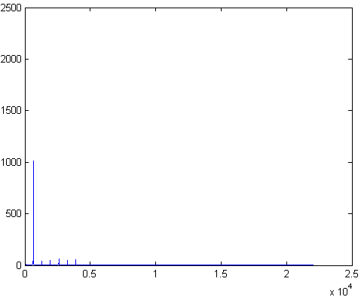
¿Cuántos armónicos se pueden observar? Indicar la frecuencia del primero.
A4ioc.wav
En la línea 4 del script podemos modificar la nota musical que queremos analizar, todas las señales están tomadas con la misma frecuencia de muestreo.
Por ejemplo para se puede cambiar la de señal de la siguiente forma:
y=audioread('A4ioc.wav');original y=audioread('E5ioc.wav');modificado
Analizar todas las notas en la carpeta correspondiente en github
E5ioc.wav
E4ioc.wav

Slide 3
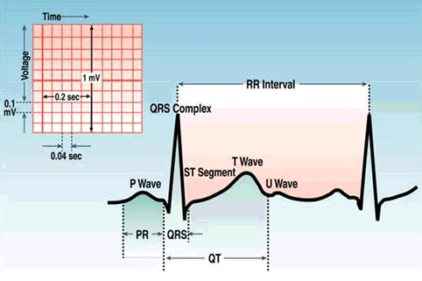
Analizar y describir usando el script correspondiente señales de electrocardiograma
clear;
close all;
Fs=360; %frecuencia de muestreo
y=load('ecg1');
t=0:1/Fs:(length(y)-1)*(1/Fs);
figure(1)
plot(t,y);
c = fft(y); %transformada rápida de Fourier
mag=abs(c); %amplitud de la transformada rápida
mag = 2*mag(1:floor(length(c)/2)); %amplitud del espectro luego del folding
deltaf=Fs/length(y);
f = 0:deltaf:(length(mag)-1)*deltaf; %valores de frecuencia analizados
figure(2)
plot(f,mag)%gráfica del espectro de frecuencias
Gráfica en el dominio del tiempo y frecuencia la señal de interés, en este caso ecg

Slide 4
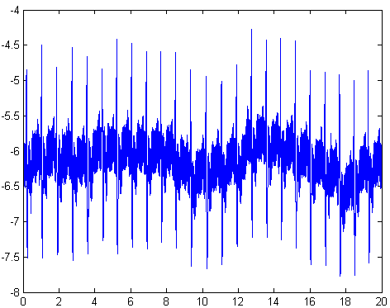
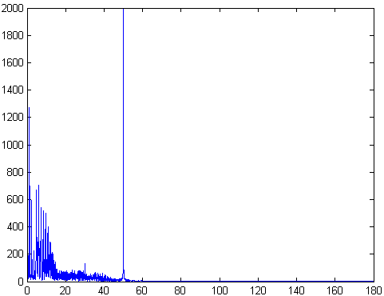
¿Cuál es la frecuencia mas predominante en la señal? ¿Qué significa?
Para trabajar con otra señal de electrocardiograma debemos modificar un poco el script dado que la frecuencia de muestreo (Fs=250) es diferente.

Slide 5
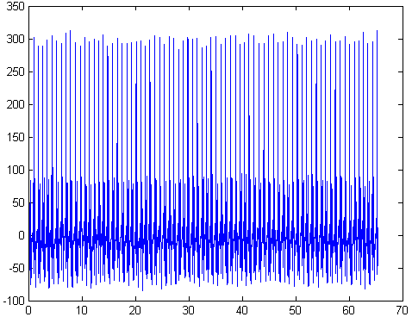
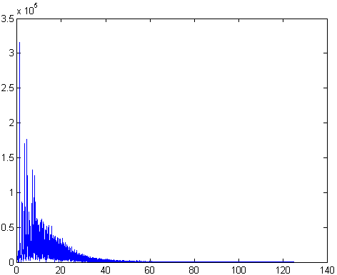
¿Qué diferencia hay entre ambas señales?

Slide 6
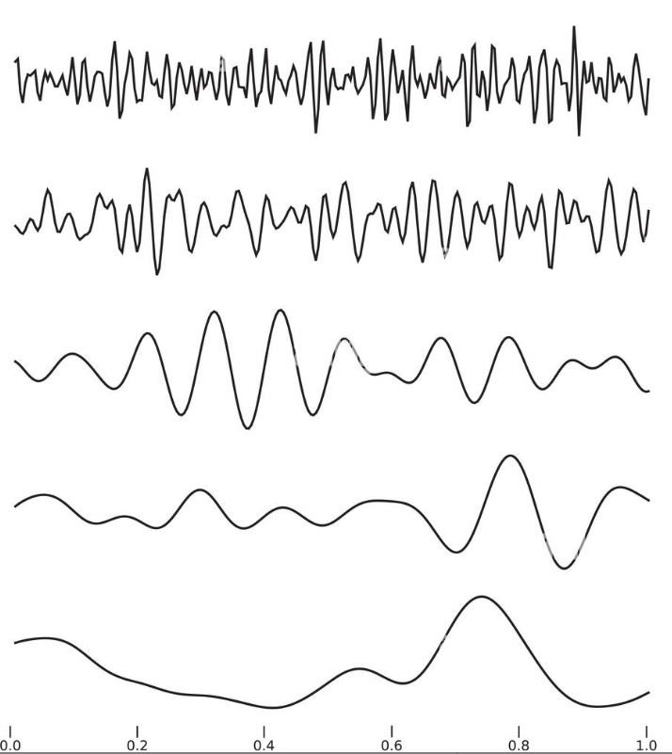
Señales de electroencefalograma
Analizar y describir usando el script previamente usado para las señales de electrocardiograma.
Todas las señales de eeg han sido muestreadas con una frecuencia de 256 Hz.
Recomendación usar la siguiente línea:
y=y(200:400);
Gamma 30-80 Hz
Beta 12-30 Hz
Alpha 8-12 Hz
Theta 4-8 Hz
Delta 0-4 Hz

Slide 7
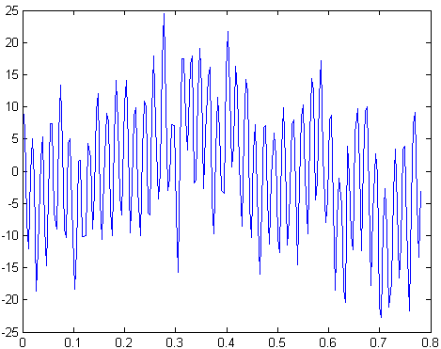
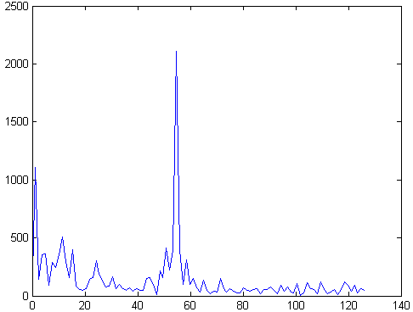
Dominio del tiempo
Dominio de la frecuencia
¿A que tipo de banda corresponde?
Para el primer caso predominan las bandas Delta y Alpha
Realizar el mismo análisis para todas las señales de eeg en la carpeta de git hub. ¿Presentan algo en común? Justificar, ¿se puede solucionar y como?

Slide 8
Obtener una señal cualquiera.
Graficarla en el dominio del tiempo.
Calcular la fft y comparar con los resultados obtenidos con osciloscopio.

